Slide 1

Linux基础
第13讲 shell脚本基础

Slide 2
shell脚本介绍
shell可以从一个文件读取命令并逐条执行，这个文件一般被称为shell脚本。
shell脚本最常用来做系统管理之类的工作，它通过组合现有的程序完成特定的任务。

Slide 3
shell脚本和其他脚本语言
shell脚本看起来像是一种语言，并且也提供了逻辑和循环等关键字，也支持函数功能。
但是严格来说，它只是逐条执行语句，和常见的脚本语言如Python、JS、Perl等还是有很大区别的。

Slide 4
为何要使用shell脚本
没有任何理由要求必须要强制使用。
但是以下几点是需要考虑的因素：
  不需要安装其他软件即可完成自动化或批量任务处理
  可以通过少量的代码完成复杂的功能
  系统服务管理都使用了shell脚本
  公司要求···

Slide 5
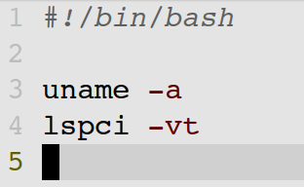
认识shell脚本
以下是一段shell脚本代码，它显示系统详细信息，并以树形结构显示设备总线。

Slide 6
位于第一行的#!/bin/bash
这不是shell所独有的，因为经常会见到：
  #!/usr/bin/python
  #!/usr/bin/node
这仅仅是告诉系统，如果遇到这类文件，应该使用哪个程序去执行。#!后面可以是任何可执行的程序路径。
第一行是#!/bin/ls就会显示当前目录的内容。

Slide 7
系统如何对待脚本类的可执行文件
Linux使用标志位来识别可执行文件。
但是当系统去执行程序时，发现不是支持的可执行文件格式^{[1]}，那么就会认为是脚本。
此时会去扫描第一行#!的标记，根据路径查找是否存在此程序。存在则交给此程序去执行。
[1] Linux/Unix采用ELF格式的文件，而Windows使用了PE格式，并使用扩展名exe表示可执行文件。

Slide 8
一个简单的脚本所具备的条件
创建一个文本文件，扩展名可以有.sh也可以没有。
把要执行的命令按顺序编写。
最开头的#!如果没有则会使用默认的shell执行。
给文件加上可执行权限（但这不是必需的）。
#开头表示注释。

Slide 9
执行shell脚本的方式
添加可执行权限，并使用#!声明:
#!/bin/bash
指定执行的shell，这时候#!的声明会忽略：
bash a.sh

Slide 10
#!/bin/sh
脚本中经常出现#!/bin/sh，而不是：
#!/bin/bash
sh是一个符号链接指向/bin/dash。
dash被设计用来快速执行脚本，功能不如bash强，但是执行速度快。

Slide 11
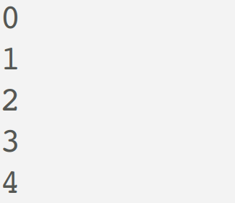
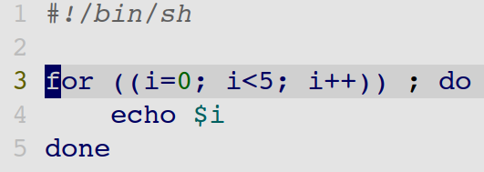
测试脚本：bash和dash的不同
指定使用bash运行：bash b.sh
使用默认的sh执行，不支持for循环扩展计算。

Slide 12
变量
变量对于正规的程序很重要，它可以保存有用的数据，并且可以用于管理程序状态。
在shell中，变量很简单，就是保存字符串。
由于算数运算也是十分必要的，所以bash也有用运算的机制。

Slide 13
设置变量
在shell中设置变量使用以下方式：
a=123 //变量名称可以是字母数字下划线，但不能是数字开头
b=123+234 #这仅仅是保存了文本，不会进行计算
c=“go php python” #空格使用双引号或单引号
d=’Linux Unix’
=左右不能有空格，否则会认为是命令去执行。

Slide 14
获取变量的值
获取变量的值使用$加变量的名称。
输出变量：
echo $a

Slide 15
计算
类似a=12+23这样的操作，并不会进行计算。
要使用算术运算，需要一些特殊的语法：
a=$((12+23))
a=234 ; b=345 ; c=$((a+b))
((···))会扩展其中的表达式进行计算，$是取值操作。

Slide 16
使用内建命令let
let可以对变量进行运算操作。
在编程语言中常见的算术操作都被支持。
let a++ ; let b=b+a ; let c=b*a+b

Slide 17
保存程序的执行结果
使用`包含命令并赋值给变量，可以保存程序的执行结果。
例：a=`ls /usr/share`
输出：echo $a
变量保存的是一个空格分割的列表。

Slide 18
清除变量
使用内建命令unset可以清除不需要的变量：
unset a b

Slide 19
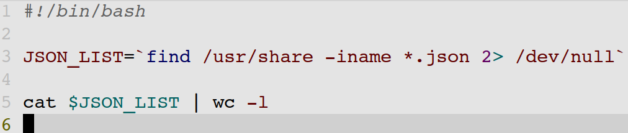
脚本示例
以下脚本用于计算/usr/share目录所有.json文件的行数。

